Slide 1
Uloge interneta
Elza Šarac,1.o

Slide 2
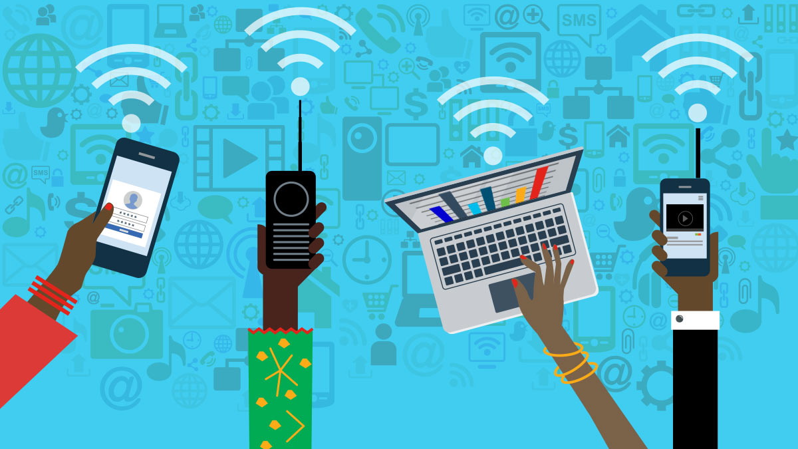
Uvod
Internet je nama svima vrlo poznat pojam danas, pogotovo među mladima
Danas ću vam pokazati dobre I loše strane interneta, koliko bi trebali biti oprezni I sl.

Slide 3
Dobre strane
Pronalaženje korisnih informacija (za školu,posao I sl.)
Komuniciranje s prijateljima I vršnjacima
Zabava (npr. Igrice,videosnimci,fotografije itd.)
Učenje
Razmjena iskustava I mišljenja

Slide 4
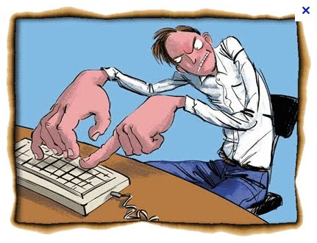
Negativne strane
Nesigurnost na internetu
Izloženost neprimjerenom sadržaju
Ovisnost
Distrakcija od drugih stvari u životu (najčešće škola I učenje)
Zloupotreba podataka

Slide 5
Zaključak
Internet je vrlo korisno, no ipak opasno I nesigurno mjesto
Moramo biti oprezni na internetu, ne smijesno svoje podatke izglati javno I dati ih osobama koje ne znamo, kako nas to ne bi ugrozilo
Internet je mjesto puno korisnih informacija I poučnih stvari, no trebali bismo uvijek provjeriti jesu li određene informacije točne ili ne I imamo li pouzdane izvore
Mladi su često izloženi pedofilima I osobama koje ih pokušavaju ucjeniti, te bismo trebali biti oprezni kome što govorimo I kome vjerujemo, te razmišljati o posljedicama

Slide 6
HVALA NA PAŽNJI!

